Slide 1
LongReward:利用AI反馈改进长上下文大型语言模型
汇报人：张妍
日期：2024.12.08
论文链接：https://arxiv.org/abs/2410.21252

Slide 2


作者与机构
作者信息
所属机构
张佳杰、侯中尼、吕鑫、曹树林、侯振宇、
牛依林、侯磊、董玉晓、凌峰、李娟姿
清华大学 中国科学院大学 Zhipu AI

Slide 3
目录
01
02
研究背景
LongReward概述
03
04
DPO概述
实验设计
05
06
结果与分析
研究贡献

Slide 4
研究背景
01

Slide 5
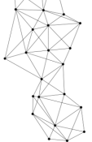
研究背景
本研究聚焦于长文本大型语言模型（LLM）的性能优化，特别是在处理和理解长上下文场景中的复杂信息方面。
SFT模型
RL强化学习
LongReward
利用标记好的数据对模型进行
微调，使其适应特定的任务
通过人类或人工智能的奖励惩罚非首选行为。
通过多维度为基于长上下文的模型响应提供奖励。
Notes:
LongReward的工作流程
给定一个长上下文提示和一个响应，LongReward首先将响应分解，并从每个维度进行评估。
每个维度的评估都通过LLM完成，利用少量样本学习（few-shot learning）和思维链（chain-of-thought）提示来增强评分的可靠性和一致性。
最终，这些维度的分数被平均，形成一个综合奖励信号，用于后续的RL训练。

Slide 6
LongReward概述
02

Slide 7
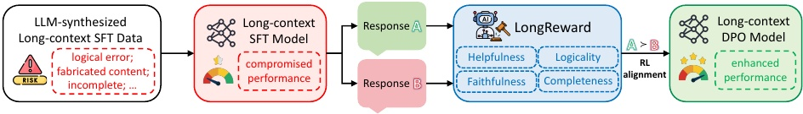
LongReward概述
LongReward利用现成的LLM为基于长上下文的模型响应提供可靠的奖励，通过与离线强化学习算法D PO相结合，进一步增强模型的能力，解决了 SFT 在长文本模型中因缺少人类标注而导致的数据质量问题。
LongReward与DPO结合提升长上下文LLM性能的流程图
Notes:
LongReward的工作流程
给定一个长上下文提示和一个响应，LongReward首先将响应分解，并从每个维度进行评估。
每个维度的评估都通过LLM完成，利用少量样本学习（few-shot learning）和思维链（chain-of-thought）提示来增强评分的可靠性和一致性。
最终，这些维度的分数被平均，形成一个综合奖励信号，用于后续的RL训练。

Slide 8
多维度评分
LongReward利用一个现成的大语言模型（M_judge，该研究中使用的 GLM-4）从以下四个维度对长上下文模型响应进行评分，每个维度的评分范围为0到10，最终奖励为这四个评分的平均值。
逻辑性
忠实性
评估模型回复的不同部分逻辑、观点是否一致，推理和计算是否正确。
评估模型回答中事实信息的比例是否与上下文一致。
有用性
完整性
评估模型回答是否与查询相关，是否满足用户所有要求。
评估模型回答是否涵盖了上下文中与问题相关的所有关键点

Slide 9
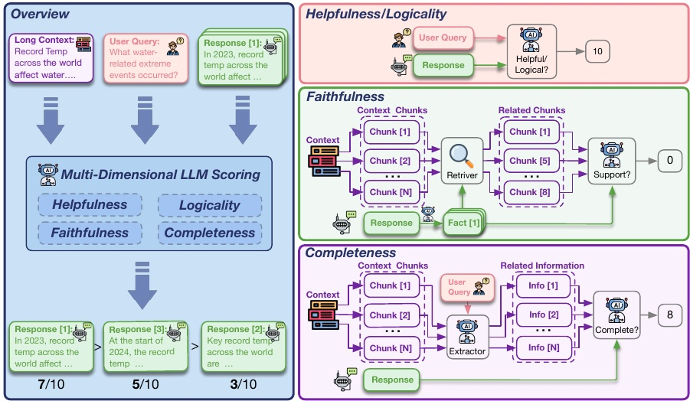
多维度评分
Notes:
LongReward的工作流程
给定一个长上下文提示和一个响应，LongReward首先将响应分解，并从每个维度进行评估。
每个维度的评估都通过LLM完成，利用少量样本学习（few-shot learning）和思维链（chain-of-thought）提示来增强评分的可靠性和一致性。
最终，这些维度的分数被平均，形成一个综合奖励信号，用于后续的RL训练。

Slide 10
DPO概述
03

Slide 11
DPO概述
DPO（Direct Preference Optimization）是一种离线强化学习算法，它通过直接从偏好对数据集中学习来优化模型的行为，不需要显式的奖励信号。
01
偏好对数据集
02
优化目标
DPO算法依赖于一个偏好对数据集，其中每个偏好对包含两个响应，一个更受偏好（获胜响应），另一个较不受欢迎（失败响应）。这些偏好对可以来自于人工标注、用户选择或其他比较评估方法。
DPO的目标是最大化获胜响应与失败响应的概率差异。也就是说，它试图训练一个模型，使得在给定提示下，获胜响应被选中的概率更高。
Notes:
LongReward的工作流程
给定一个长上下文提示和一个响应，LongReward首先将响应分解，并从每个维度进行评估。
每个维度的评估都通过LLM完成，利用少量样本学习（few-shot learning）和思维链（chain-of-thought）提示来增强评分的可靠性和一致性。
最终，这些维度的分数被平均，形成一个综合奖励信号，用于后续的RL训练。

Slide 12

DPO通过优化以下目标函数实现：
其中，πθ 是模型的策略函数，x是输入，y+和 y − 分别是获胜响应和失败响应。
Notes:
LongReward的工作流程
给定一个长上下文提示和一个响应，LongReward首先将响应分解，并从每个维度进行评估。
每个维度的评估都通过LLM完成，利用少量样本学习（few-shot learning）和思维链（chain-of-thought）提示来增强评分的可靠性和一致性。
最终，这些维度的分数被平均，形成一个综合奖励信号，用于后续的RL训练。

Slide 13
实验设计
04

Slide 14
实验步骤
DPO实验
Llama-3.1-8B
GLM-4-9B
监督微调
构建STF数据集
模型选择

Slide 15
LongReward与DPO结合
构建长上下文偏好数据集
采样和评分
选择偏好对
使用LongReward和一组长上下文提示构建长上下文偏好数据集。这些提示来自长上下文SFT数据集。
将GLM-4作为评估模型（Mjudge）。
对于每个提示，从模型中采样10个候选响应。
使用Zhipu-Embedding-2*作为检索器，检索每个事实陈述的前5个上下文块，用来评估忠实性。
然后应用LongReward为每个响应打分。
选择得分最高响应和得分最低的响应作为提示的偏好对。

Slide 16

DPO训练
使用偏好对数据集对SFT模型进行DPO训练。优化目标包括最大化偏好对的似然差异（公式如下）：
为了进一步稳定DPO训练，添加了一个额外的交叉熵（CE）损失项作为正则化项，公式如下：
对于DPO训练，设置β和λ分别为0.15和0.1。使用1e-6的学习率和16个批次大小，并从SFT检查点训练大约400到800步。
Notes:
LongReward的工作流程
给定一个长上下文提示和一个响应，LongReward首先将响应分解，并从每个维度进行评估。
每个维度的评估都通过LLM完成，利用少量样本学习（few-shot learning）和思维链（chain-of-thought）提示来增强评分的可靠性和一致性。
最终，这些维度的分数被平均，形成一个综合奖励信号，用于后续的RL训练。

Slide 17
结果与分析
05

Slide 18
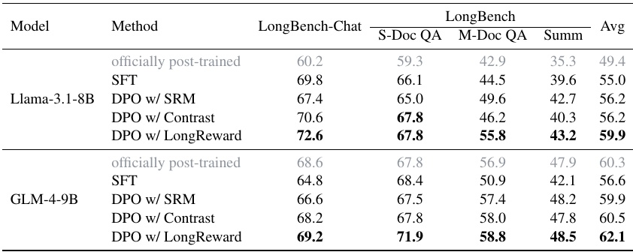
1、自动评估结果：在LongBench-Chat和LongBench基准测试中，使用LongReward的DPO模型在长上下文任务上的表现显著优于SFT模型和其他基线方法。
Notes:
LongReward的工作流程
给定一个长上下文提示和一个响应，LongReward首先将响应分解，并从每个维度进行评估。
每个维度的评估都通过LLM完成，利用少量样本学习（few-shot learning）和思维链（chain-of-thought）提示来增强评分的可靠性和一致性。
最终，这些维度的分数被平均，形成一个综合奖励信号，用于后续的RL训练。

Slide 19
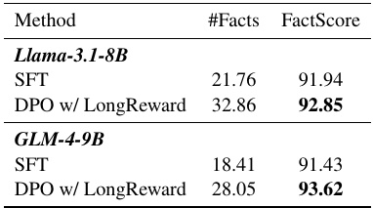
2、忠实性评估：使用FactScore自动评估模型的忠实性，结果显示使用LongReward的DPO模型在支持事实的比例上高于SFT模型，表明LongReward在减少幻觉方面也有效。
Notes:
LongReward的工作流程
给定一个长上下文提示和一个响应，LongReward首先将响应分解，并从每个维度进行评估。
每个维度的评估都通过LLM完成，利用少量样本学习（few-shot learning）和思维链（chain-of-thought）提示来增强评分的可靠性和一致性。
最终，这些维度的分数被平均，形成一个综合奖励信号，用于后续的RL训练。

Slide 20
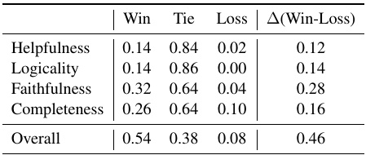
3、人类评估结果：在LongBench-Chat上进行的人类评估显示，使用LongReward的DPO模型在有用性、逻辑性、忠实性和完整性四个维度上的整体胜率为54%，显著高于SFT基线的8%。
Notes:
LongReward的工作流程
给定一个长上下文提示和一个响应，LongReward首先将响应分解，并从每个维度进行评估。
每个维度的评估都通过LLM完成，利用少量样本学习（few-shot learning）和思维链（chain-of-thought）提示来增强评分的可靠性和一致性。
最终，这些维度的分数被平均，形成一个综合奖励信号，用于后续的RL训练。

Slide 21
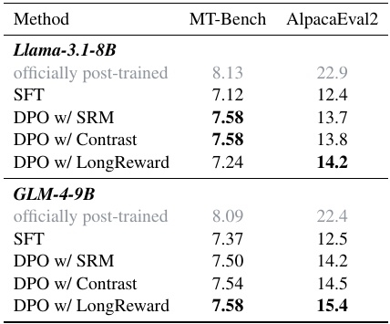
4、短上下文任务：在MT-Bench和AlpacaEval2基准测试中，使用LongReward的DPO模型在遵循短指令的能力上也表现出色。
不同模型在短文本指令跟随 benchmarks（基准测试） 上的表现。
Notes:
LongReward的工作流程
给定一个长上下文提示和一个响应，LongReward首先将响应分解，并从每个维度进行评估。
每个维度的评估都通过LLM完成，利用少量样本学习（few-shot learning）和思维链（chain-of-thought）提示来增强评分的可靠性和一致性。
最终，这些维度的分数被平均，形成一个综合奖励信号，用于后续的RL训练。

Slide 22
研究贡献
06

Slide 23




研究贡献
利用现有的大型语言模型（LLM）作为裁判，从四个人类价值维度（有用性、逻辑性、忠实性和完整性）为长上下文模型响应提供奖励信号。
LongReward方法的提出
为每个评估维度设计了精心设计的评估流程，确保了评分的准确性和可靠性，这有助于提高长上下文模型的性能。
多维度评估流程的设计
通过将LongReward与直接偏好优化（DPO）算法结合，论文设计了一个长上下文强化学习框架，用于改进长上下文SFT模型。
结合LongReward和DPO的长上下文RL框架
针对长上下文场景中获取可靠奖励信号的挑战，提供了一种有效的解决方案，这对于提升长上下文LLM的性能具有重要意义。
解决长上下文挑战

Slide 24
THANK YOU
汇报人：张妍

